Slide 1
即入即出
成都冠唐科技有限公司

Slide 2
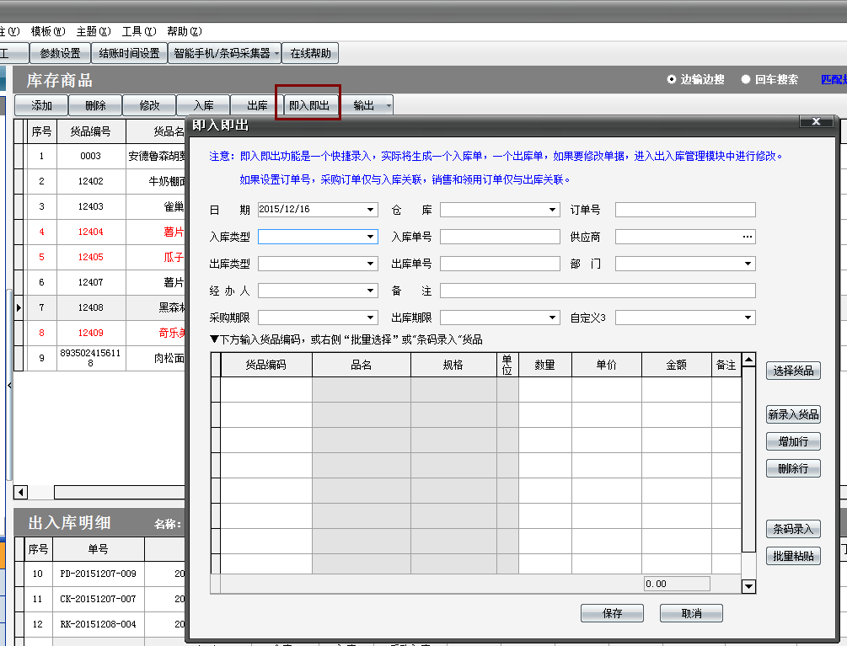
即入即出全图

Slide 3
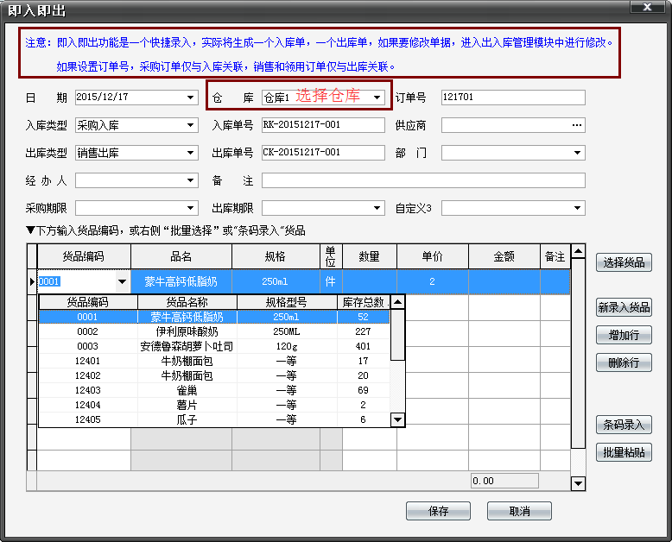
即入即出
温馨提示：即入即出功能是一个快捷
录入，实际上将生成一个入库单，一
个出库单，如果要修改单据，进入出
入库管理模块中进行修改。如果设置
单号，采购订单仅与入库关联，销售
和领用订单仅与出库关联。
可以在下拉列表选择货品，也可在右边选择你需要的方式

Slide 4
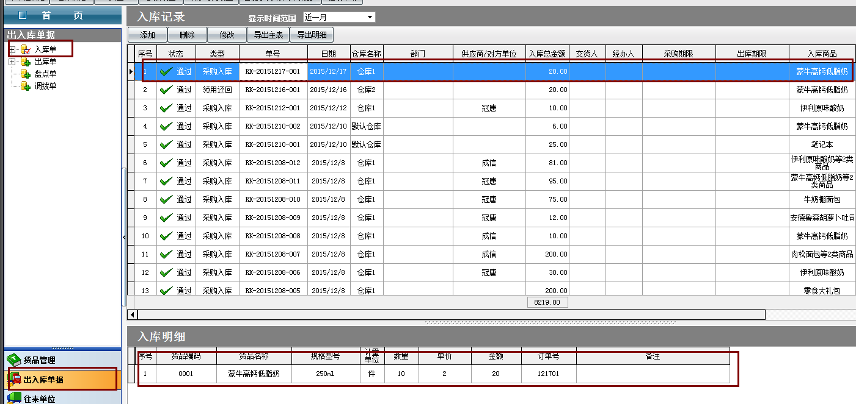
即入即出
保存之后，生成的入库单据和出库单据，可以在出入库管理中查找和修改。
入库单：

Slide 5
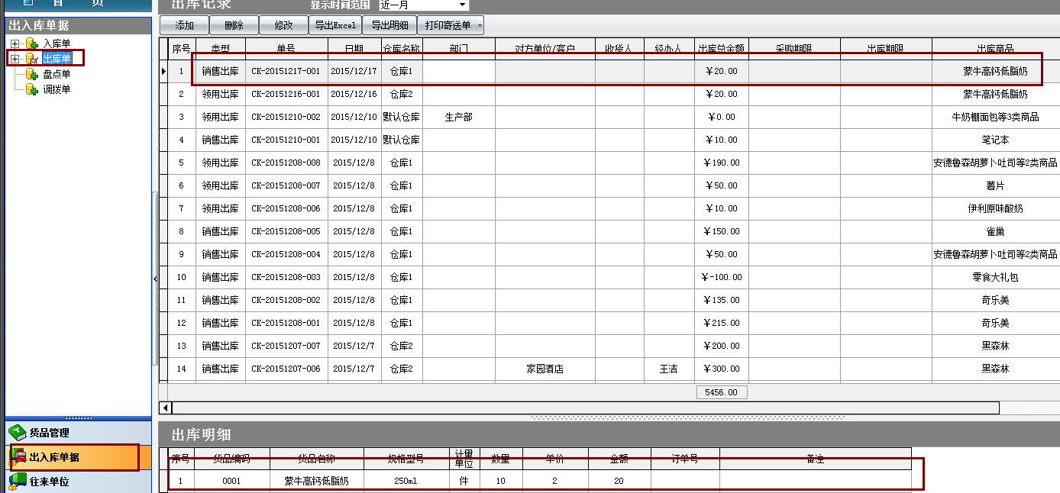
即入即出
出库单：

Slide 6
成 都 冠 唐 科 技 有 限 公 司 更多仓库解决方案欢迎咨询我们 电话：4000280130(同QQ号)
微信：

